Slide 1


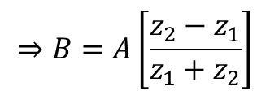





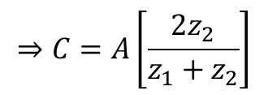


$$⇒B=A\left[\frac{z_{2}−z_{1}}{z_{1}+z_{2}}\right]$$
$$⇒C=A\left[\frac{2z_{2}}{z_{1}+z_{2}}\right]$$
Incidencia normal
$$θ=0$$
Si $z_{2}>z_{1}$ , la onda reflejada y la incidente están en fase. Sino, están desfasados 180º
$$ρ_{1} , c_{1}$$
$$ρ_{2} , c_{2}$$
La onda transmitida siempre está en fase con la onda incidente
$${\vec{k}}_{t}$$
$${\vec{k}}_{r}$$
Ejemplo: Interfase aire-agua
$${\vec{k}}_{i}$$
Medio 1: aire ⇒ $ρ_{1}=1,2 kg/m^{3} ;c_{1}=340 m/s$ ⇒ $z_{1}=408 Rayls$
Medio 2: agua ⇒ $ρ_{2}=1000 kg/m^{3} ;c_{2}=1500 m/s$ ⇒ $z_{2}=1,5×{10}^{6} Rayls$
$$x=0$$
$$⇒B≅A$$
La onda reflejada está en fase con la onda incidente y sus amplitudes son iguales. Su interferencia en la interface es constructiva dando lugar a una onda que tiene el doble de amplitud.
¿Qué significa esto?
$$⇒C≅2A$$

Slide 2

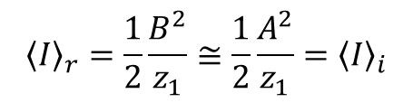

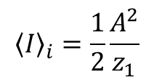
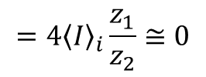
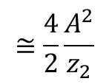
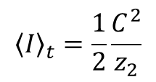
Podemos mirar con un poco más de detalle y analizar la intensidad acústica
$${\left\langle I\right\rangle }_{i}=\frac{1}{2}\frac{A^{2}}{z_{1}}$$
La intensidad de la onda incidente es
$${\left\langle I\right\rangle }_{r}=\frac{1}{2}\frac{B^{2}}{z_{1}}≅\frac{1}{2}\frac{A^{2}}{z_{1}}={\left\langle I\right\rangle }_{i}$$
La intensidad de la onda reflejada es
$${\left\langle I\right\rangle }_{t}=\frac{1}{2}\frac{C^{2}}{z_{2}}$$
$$≅\frac{4}{2}\frac{A^{2}}{z_{2}}$$
$$=4{\left\langle I\right\rangle }_{i}\frac{z_{1}}{z_{2}}≅0$$
La intensidad de la onda transmitida es
Si calculamos con 5 cifras significativas:
$${\left\langle I\right\rangle }_{r}=0,9990{\left\langle I\right\rangle }_{i}$$
$${\left\langle I\right\rangle }_{t}=0,0010{\left\langle I\right\rangle }_{i}$$

Slide 3


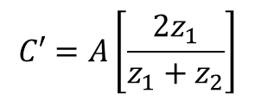


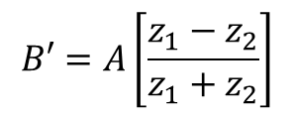






¿Qué pasa si intercambiamos el sentido de propagación, la onda incide desde el agua hacia el aire?
$$B′=A\left[\frac{z_{1}−z_{2}}{z_{1}+z_{2}}\right]$$
$$C′=A\left[\frac{2z_{1}}{z_{1}+z_{2}}\right]$$
$$z_{2}=1,5×{10}^{6} Rayls$$
$$z_{1}=408 Rayls$$
$$⇒B′≅−A$$
$$⇒C′≅0$$
$$ρ_{1} , c_{1}$$
$$ρ_{2} , c_{2}$$
La onda reflejada está en oposición de fase con la onda incidente y sus amplitudes son iguales. Su interferencia en la interface es destructiva dando lugar a una onda de amplitud casi nula.
$${\vec{k}}_{r}$$
$${\vec{k}}_{t}$$
$${\vec{k}}_{i}$$
$$x=0$$

Slide 4
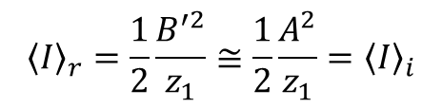

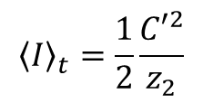
Podemos mirar la intensidad acústica
$${\left\langle I\right\rangle }_{i}=\frac{1}{2}\frac{A^{2}}{z_{1}}$$
La intensidad de la onda incidente es
$${\left\langle I\right\rangle }_{r}=\frac{1}{2}\frac{B^{′2}}{z_{1}}≅\frac{1}{2}\frac{A^{2}}{z_{1}}={\left\langle I\right\rangle }_{i}$$
La intensidad de la onda reflejada es
$${\left\langle I\right\rangle }_{t}=\frac{1}{2}\frac{{C′}^{2}}{z_{2}}$$
La intensidad de la onda transmitida es
$$≅0$$
Si calculamos con 5 cifras significativas:
$${\left\langle I\right\rangle }_{r}=0,9990{\left\langle I\right\rangle }_{i}$$
Desde el punto de vista de la intensidad acústica, el resultado es recíproco
$${\left\langle I\right\rangle }_{t}=0,0010{\left\langle I\right\rangle }_{i}$$

Slide 5
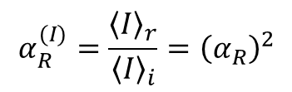

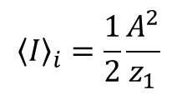
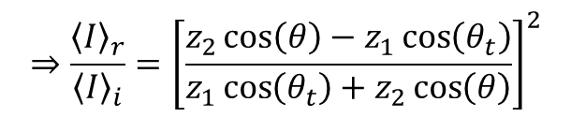


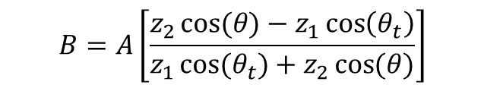

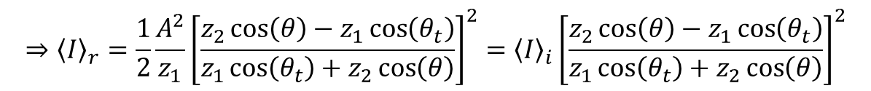

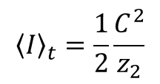


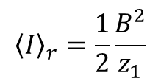


El resultado anterior, ¿es general?
$$ρ_{1} , c_{1}$$
$$ρ_{2} , c_{2}$$
$${\left\langle I\right\rangle }_{i}=\frac{1}{2}\frac{A^{2}}{z_{1}}$$
$${\left\langle I\right\rangle }_{r}=\frac{1}{2}\frac{B^{2}}{z_{1}}$$
$${\left\langle I\right\rangle }_{t}=\frac{1}{2}\frac{C^{2}}{z_{2}}$$
$${\vec{k}}_{r}$$
$${\vec{k}}_{t}$$
$$θ_{r}$$
$$θ_{t}$$
$$θ$$
$$B=A\left[\frac{z_{2}\cos{(θ)}−z_{1}\cos\left(θ_{t}\right)}{z_{1}\cos{(θ_{t})}+z_{2}\cos{(θ)}}\right]$$
$${\vec{k}}_{i}$$
$$⇒{\left\langle I\right\rangle }_{r}=\frac{1}{2}\frac{A^{2}}{z_{1}}{\left[\frac{z_{2}\cos\left(θ\right)−z_{1}\cos\left(θ_{t}\right)}{z_{1}\cos\left(θ_{t}\right)+z_{2}\cos\left(θ\right)}\right]}^{2}={\left\langle I\right\rangle }_{i}{\left[\frac{z_{2}\cos\left(θ\right)−z_{1}\cos\left(θ_{t}\right)}{z_{1}\cos\left(θ_{t}\right)+z_{2}\cos\left(θ\right)}\right]}^{2}$$
$$x=0$$
$$⇒\frac{{\left\langle I\right\rangle }_{r}}{{\left\langle I\right\rangle }_{i}}={\left[\frac{z_{2}\cos\left(θ\right)−z_{1}\cos\left(θ_{t}\right)}{z_{1}\cos\left(θ_{t}\right)+z_{2}\cos\left(θ\right)}\right]}^{2}$$
$$α_{R}^{(I)}=\frac{{\left\langle I\right\rangle }_{r}}{{\left\langle I\right\rangle }_{i}}={\left(α_{R}\right)}^{2}$$
Definimos el coeficiente de reflexión en intensidad:

Slide 6
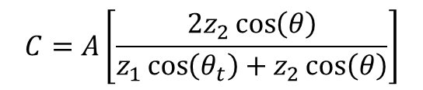
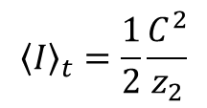
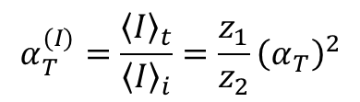
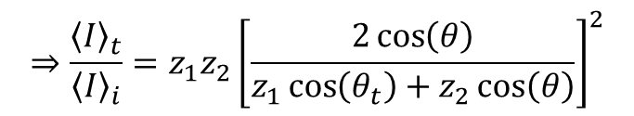
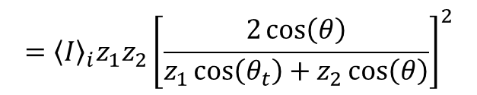
$$C=A\left[\frac{2z_{2}\cos\left(θ\right)}{z_{1}\cos\left(θ_{t}\right)+z_{2}\cos\left(θ\right)}\right]$$
$${\left\langle I\right\rangle }_{t}=\frac{1}{2}\frac{C^{2}}{z_{2}}$$
$$⇒{\left\langle I\right\rangle }_{t}=\frac{1}{2}\frac{A^{2}}{z_{1}}\frac{z_{1}}{z_{2}}{\left[\frac{2z_{2}\cos\left(θ\right)}{z_{1}\cos\left(θ_{t}\right)+z_{2}\cos\left(θ\right)}\right]}^{2}={\left\langle I\right\rangle }_{i}\frac{z_{1}}{z_{2}}{\left[\frac{2z_{2}\cos\left(θ\right)}{z_{1}\cos\left(θ_{t}\right)+z_{2}\cos\left(θ\right)}\right]}^{2}$$
$$={\left\langle I\right\rangle }_{i}z_{1}z_{2}{\left[\frac{2\cos\left(θ\right)}{z_{1}\cos\left(θ_{t}\right)+z_{2}\cos\left(θ\right)}\right]}^{2}$$
$$⇒\frac{{\left\langle I\right\rangle }_{t}}{{\left\langle I\right\rangle }_{i}}=z_{1}z_{2}{\left[\frac{2\cos\left(θ\right)}{z_{1}\cos\left(θ_{t}\right)+z_{2}\cos\left(θ\right)}\right]}^{2}$$
$$α_{T}^{(I)}=\frac{{\left\langle I\right\rangle }_{t}}{{\left\langle I\right\rangle }_{i}}=\frac{z_{1}}{z_{2}}{\left(α_{T}\right)}^{2}$$
Definimos el coeficiente de transmisión en intensidad:

Slide 7

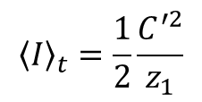



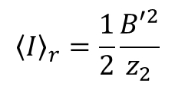
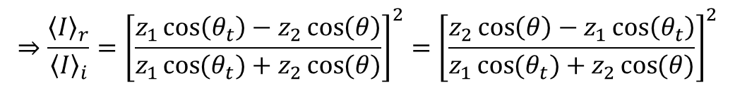

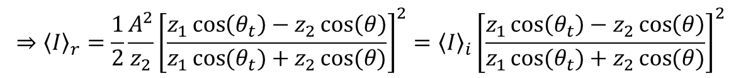

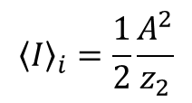

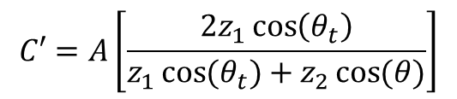



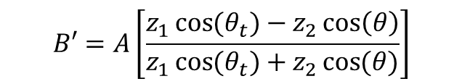
¿Qué pasa si intercambiamos el sentido de propagación, la onda incide desde 2 hacia 1?
$${\left\langle I\right\rangle }_{i}=\frac{1}{2}\frac{A^{2}}{z_{2}}$$
$${\left\langle I\right\rangle }_{r}=\frac{1}{2}\frac{{B′}^{2}}{z_{2}}$$
$${\left\langle I\right\rangle }_{t}=\frac{1}{2}\frac{C^{′2}}{z_{1}}$$
$$ρ_{1} , c_{1}$$
$$ρ_{2} , c_{2}$$
$$B′=A\left[\frac{z_{1}\cos{(θ_{t})}−z_{2}\cos\left(θ\right)}{z_{1}\cos{(θ_{t})}+z_{2}\cos{(θ)}}\right]$$
$$C′=A\left[\frac{2z_{1}\cos\left(θ_{t}\right)}{z_{1}\cos{(θ_{t})}+z_{2}\cos{(θ)}}\right]$$
$${\vec{k}}_{i}$$
$$θ_{t}$$
$$θ$$
$$θ_{r}$$
$${\vec{k}}_{t}$$
$${\vec{k}}_{r}$$
$$⇒{\left\langle I\right\rangle }_{r}=\frac{1}{2}\frac{A^{2}}{z_{2}}{\left[\frac{z_{1}\cos\left(θ_{t}\right)−z_{2}\cos\left(θ\right)}{z_{1}\cos{(θ_{t})}+z_{2}\cos{(θ)}}\right]}^{2}={\left\langle I\right\rangle }_{i}{\left[\frac{z_{1}\cos\left(θ_{t}\right)−z_{2}\cos\left(θ\right)}{z_{1}\cos{(θ_{t})}+z_{2}\cos{(θ)}}\right]}^{2}$$
$$x=0$$
$$⇒\frac{{\left\langle I\right\rangle }_{r}}{{\left\langle I\right\rangle }_{i}}={\left[\frac{z_{1}\cos\left(θ_{t}\right)−z_{2}\cos\left(θ\right)}{z_{1}\cos{(θ_{t})}+z_{2}\cos{(θ)}}\right]}^{2}={\left[\frac{z_{2}\cos\left(θ\right)−z_{1}\cos\left(θ_{t}\right)}{z_{1}\cos{(θ_{t})}+z_{2}\cos{(θ)}}\right]}^{2}$$
$${⇒α}_{R}^{(I)}$$
tiene el mismo valor tanto si la onda va de 1 → 2 o de 2→ 1

Slide 8
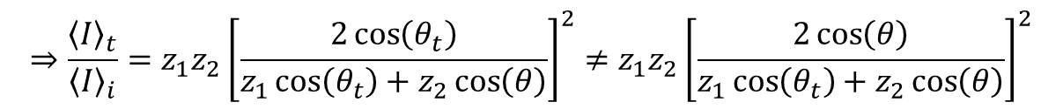
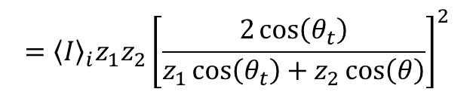
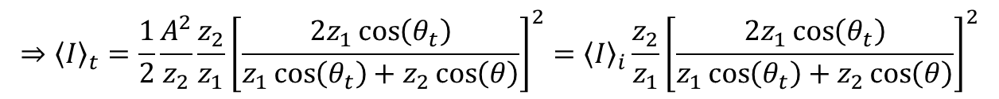
¿Qué pasa con la intensidad transmitida?
$$ρ_{1} , c_{1}$$
$$ρ_{2} , c_{2}$$
$$⇒{\left\langle I\right\rangle }_{t}=\frac{1}{2}\frac{A^{2}}{z_{2}}\frac{z_{2}}{z_{1}}{\left[\frac{2z_{1}\cos\left(θ_{t}\right)}{z_{1}\cos\left(θ_{t}\right)+z_{2}\cos\left(θ\right)}\right]}^{2}={\left\langle I\right\rangle }_{i}\frac{z_{2}}{z_{1}}{\left[\frac{2z_{1}\cos\left(θ_{t}\right)}{z_{1}\cos\left(θ_{t}\right)+z_{2}\cos\left(θ\right)}\right]}^{2}$$
$${\vec{k}}_{i}$$
$$θ_{t}$$
$$={\left\langle I\right\rangle }_{i}z_{1}z_{2}{\left[\frac{2\cos\left(θ_{t}\right)}{z_{1}\cos\left(θ_{t}\right)+z_{2}\cos\left(θ\right)}\right]}^{2}$$
$$θ$$
$$θ_{r}$$
$${\vec{k}}_{t}$$
$${\vec{k}}_{r}$$
$$⇒\frac{{\left\langle I\right\rangle }_{t}}{{\left\langle I\right\rangle }_{i}}=z_{1}z_{2}{\left[\frac{2\cos\left(θ_{t}\right)}{z_{1}\cos\left(θ_{t}\right)+z_{2}\cos\left(θ\right)}\right]}^{2}≠z_{1}z_{2}{\left[\frac{2\cos\left(θ\right)}{z_{1}\cos\left(θ_{t}\right)+z_{2}\cos\left(θ\right)}\right]}^{2}$$
$$x=0$$

Slide 9




La intensidad acústica, ¿se conserva?
SI
$$⇒{\left\langle I\right\rangle }_{r}+{\left\langle I\right\rangle }_{t}={\left\langle I\right\rangle }_{i}$$
NO
$$⇒{\left\langle I\right\rangle }_{r}+{\left\langle I\right\rangle }_{t}≠{\left\langle I\right\rangle }_{i}$$
¿Porqué?
$${\left\langle I\right\rangle }_{r}+{\left\langle I\right\rangle }_{t}={\left\langle I\right\rangle }_{i}{\left[\frac{z_{2}\cos\left(θ\right)−z_{1}\cos\left(θ_{t}\right)}{z_{1}\cos\left(θ_{t}\right)+z_{2}\cos\left(θ\right)}\right]}^{2}+{\left\langle I\right\rangle }_{i}z_{1}z_{2}{\left[\frac{2\cos\left(θ\right)}{z_{1}\cos\left(θ_{t}\right)+z_{2}\cos\left(θ\right)}\right]}^{2}$$
$$={\left\langle I\right\rangle }_{i}\left\{\frac{{\left(z_{2}\right)}^{2}\cos^{2}\left(θ\right)+{\left(z_{1}\right)}^{2}\cos^{2}\left(θ_{t}\right)+2z_{1}z_{2}\cos\left(θ\right)\left[2cos{(θ)}−\cos\left(θ_{t}\right)\right]}{{\left(z_{2}\right)}^{2}\cos^{2}\left(θ\right)+{\left(z_{1}\right)}^{2}\cos^{2}\left(θ_{t}\right)+2z_{1}z_{2}\cos\left(θ\right)\cos\left(θ_{t}\right)}\right\}$$
$$≠{\left\langle I\right\rangle }_{i}$$
Excepto cuando $θ=0$

Slide 10
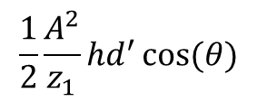



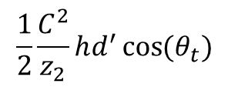




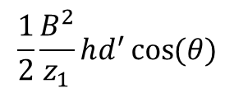






La intensidad acústica es la potencia por unidad de área. Esta cantidad en general no se conserva porque la misma potencia se puede distribuir en áreas diferentes y en consecuencia variar el valor de intensidad. Lo que si se conserva es la energía o la energía por unidad de tiempo, es decir la potencia.
$${\vec{k}}_{r}$$
$$θ$$
Medio 1
$$d$$
Medio 2
$$y$$
$$d=d^{′}\cos{(θ)}$$
$${\vec{k}}_{t}$$
$$θ_{t}$$
Potencia incidente:
$$x$$
$d$’
$$\frac{1}{2}\frac{A^{2}}{z_{1}}hd^{′}\cos{(θ)}$$
$h$ es la altura de la superficie roja en la dirección $z$
$$d$$
$${\vec{k}}_{i}$$
Potencia reflejada:
Potencia transmitida:
$$θ$$
$$\frac{1}{2}\frac{B^{2}}{z_{1}}hd^{′}\cos{(θ)}$$
$$\frac{1}{2}\frac{C^{2}}{z_{2}}hd^{′}\cos{(θ_{t})}$$
interface

Slide 11

⇒ Potencia reflejada + Potencia transmitida =
$$={\left\langle I\right\rangle }_{i}{\left[\frac{z_{2}\cos\left(θ\right)−z_{1}\cos\left(θ_{t}\right)}{z_{1}\cos\left(θ_{t}\right)+z_{2}\cos\left(θ\right)}\right]}^{2}hd^{′}\cos{(θ)}+{\left\langle I\right\rangle }_{i}z_{1}z_{2}{\left[\frac{2\cos\left(θ\right)}{z_{1}\cos\left(θ_{t}\right)+z_{2}\cos\left(θ\right)}\right]}^{2}hd^{′}\cos{(θ_{t})}$$
$$={\left\langle I\right\rangle }_{i}hd^{′}\cos{(θ)}\left\{\frac{{\left(z_{2}\right)}^{2}\cos^{2}\left(θ\right)+{\left(z_{1}\right)}^{2}\cos^{2}\left(θ_{t}\right)+2z_{1}z_{2}\cos\left(θ\right)\cos{(θ_{t})}}{{\left(z_{2}\right)}^{2}\cos^{2}\left(θ\right)+{\left(z_{1}\right)}^{2}\cos^{2}\left(θ_{t}\right)+2z_{1}z_{2}\cos\left(θ\right)\cos\left(θ_{t}\right)}\right\}$$
$={\left\langle I\right\rangle }_{i}hd^{′}\cos{(θ)}$ = Potencia incidente

Slide 12
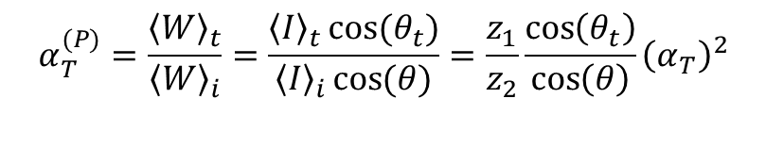
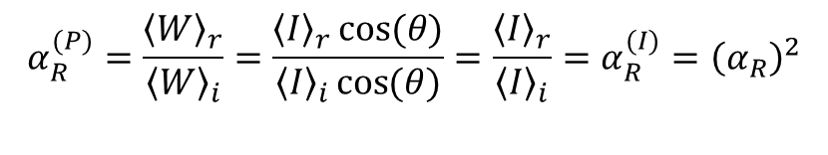

$$α_{R}^{(P)}=\frac{{\left\langle W\right\rangle }_{r}}{{\left\langle W\right\rangle }_{i}}=\frac{{\left\langle I\right\rangle }_{r}\cos{(θ)}}{{\left\langle I\right\rangle }_{i}\cos{(θ)}}=\frac{{\left\langle I\right\rangle }_{r}}{{\left\langle I\right\rangle }_{i}}=α_{R}^{(I)}={\left(α_{R}\right)}^{2}$$
Definimos el coeficiente de reflexión en potencia:
$$α_{T}^{(P)}=\frac{{\left\langle W\right\rangle }_{t}}{{\left\langle W\right\rangle }_{i}}=\frac{{\left\langle I\right\rangle }_{t}\cos{(θ_{t})}}{{\left\langle I\right\rangle }_{i}\cos{(θ)}}=\frac{z_{1}}{z_{2}}\frac{\cos\left(θ_{t}\right)}{\cos\left(θ\right)}{\left(α_{T}\right)}^{2}$$
y el coeficiente de transmisión en potencia:
Como la energía se conserva tenemos:
$$α_{R}^{(P)}+α_{T}^{(P)}=1$$

